Slide 1



Slide 2

목차
1
요구사항 분석
2
DB 모델링
3
화면 설계
4
소프트웨어 설계

Slide 3

Part 1
요구사항 분석

Slide 4
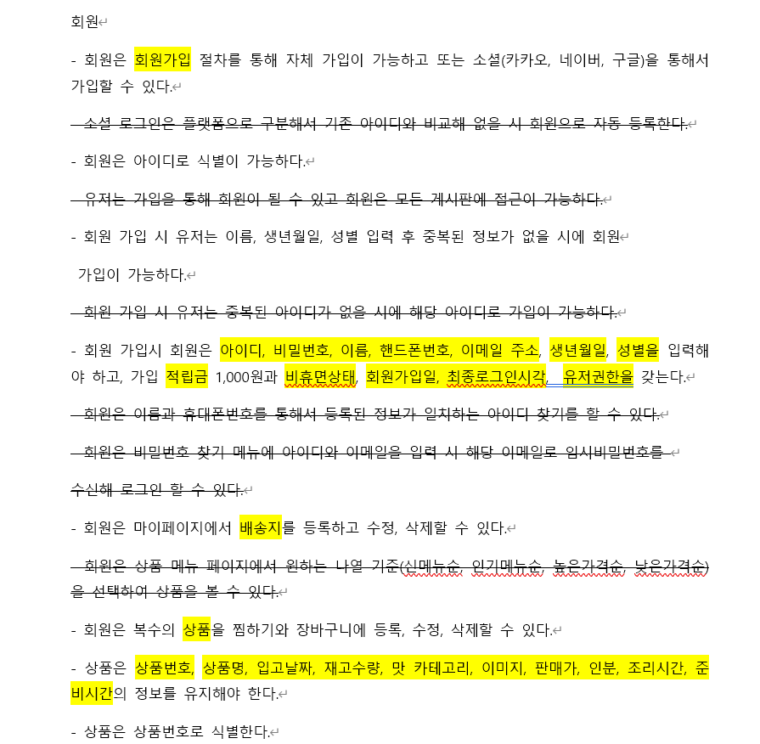
Part 1
요구 사항 분석
요구 사항 분석
- 명사 정제하기

Slide 5
Part 1
요구 사항 분석
요구사항 정의서

Slide 6
Part 1
요구 사항 분석
요구사항 명세서

Slide 7
Part 2
DB 모델링

Slide 8
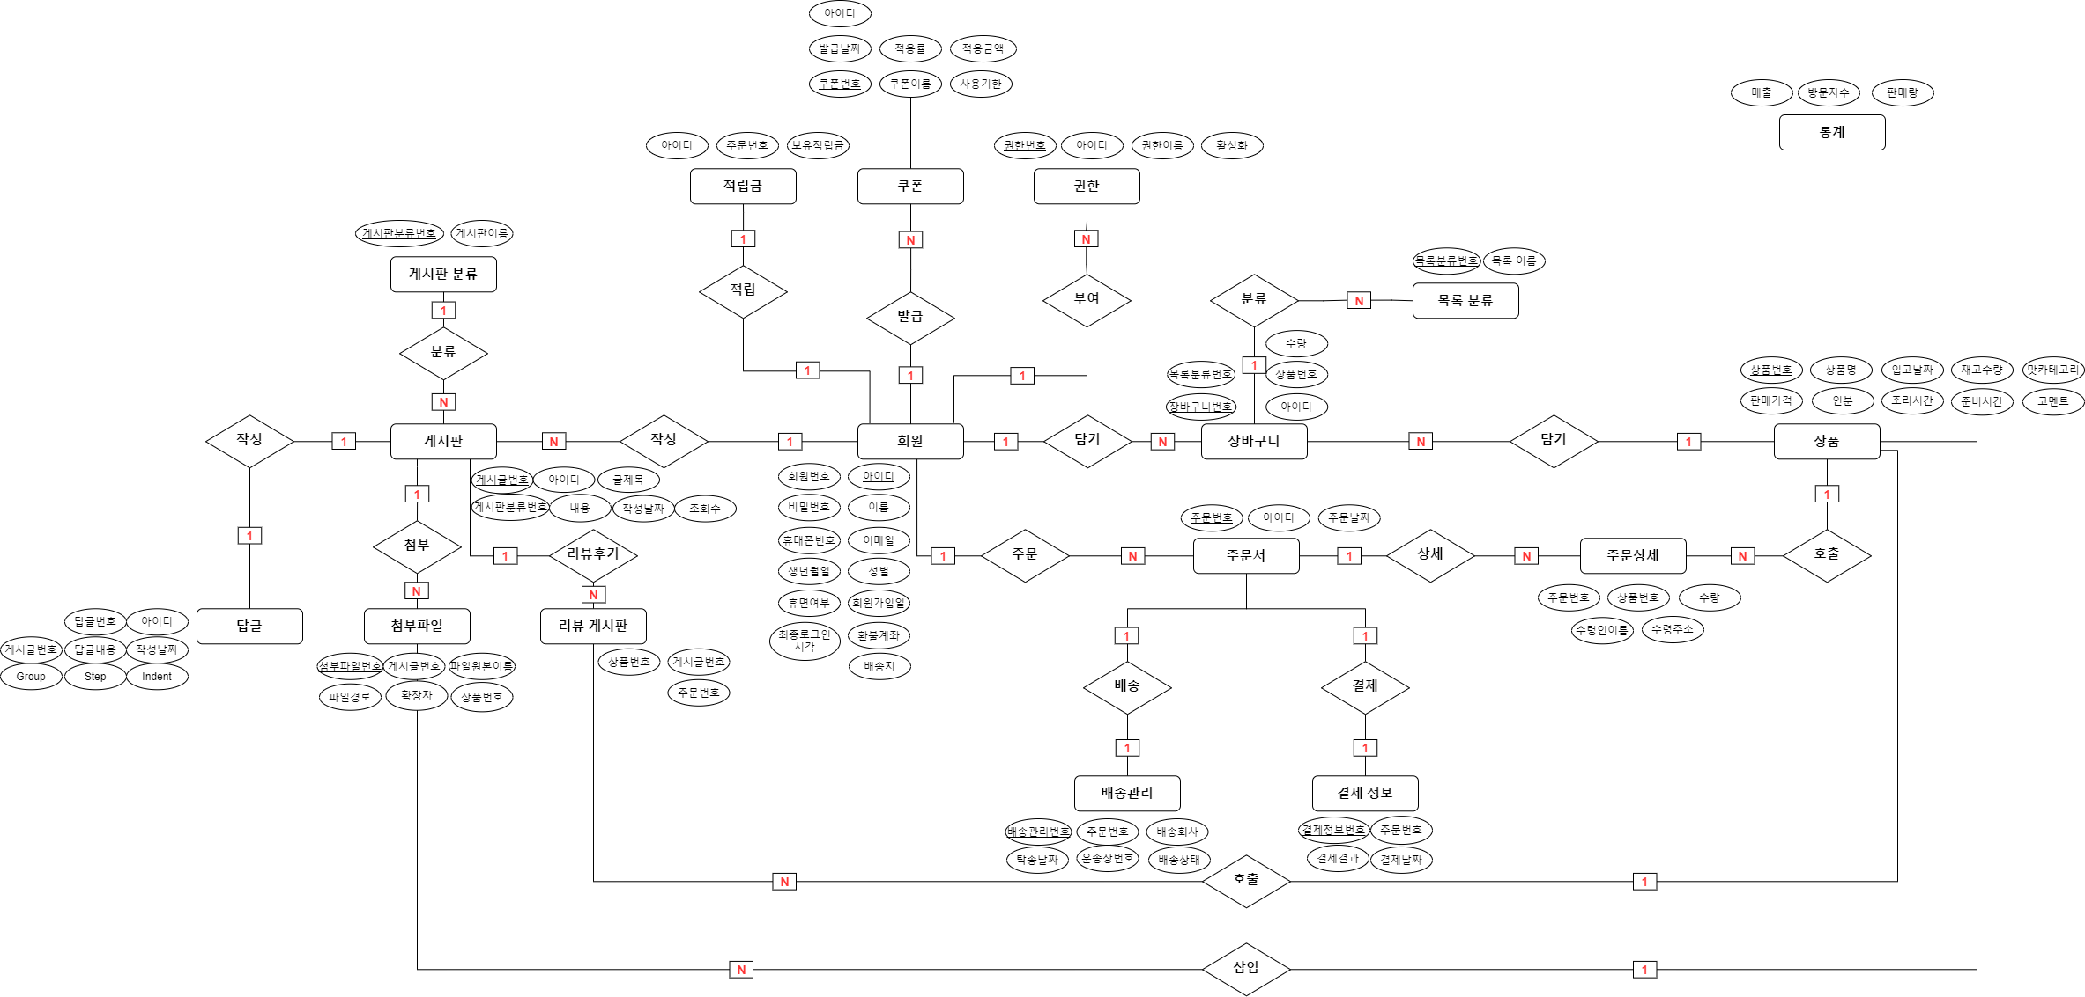
Part 2
DB 모델링
개념적 설계

Slide 9
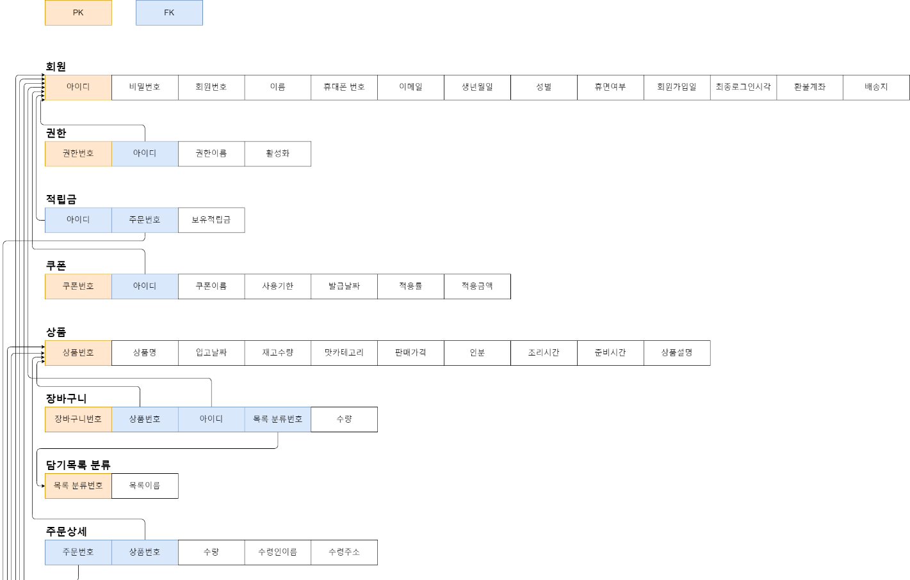
Part 2
DB 모델링
논리적 설계

Slide 10
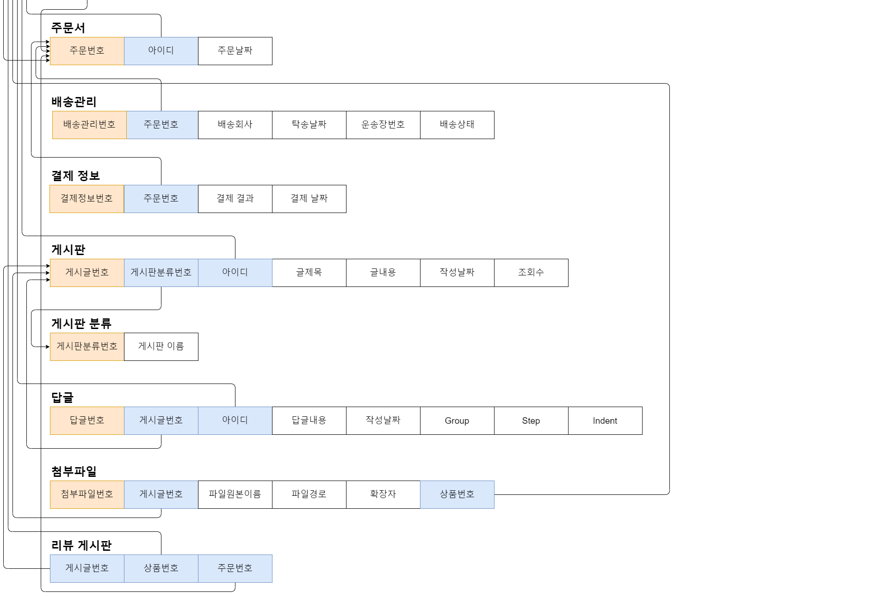
논리적 설계

Slide 11
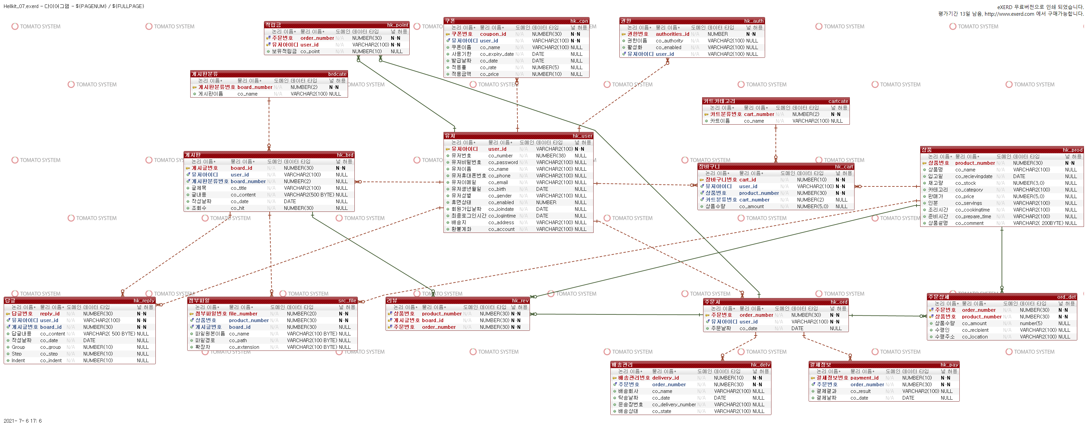
Part 2
DB 모델링
물리적 설계

Slide 12
Part 3
화면설계

Slide 13
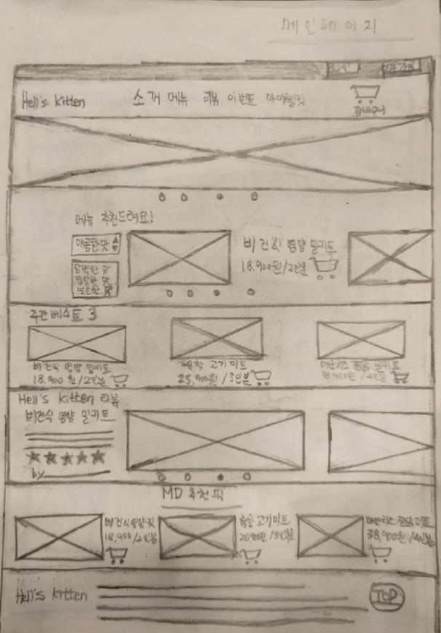
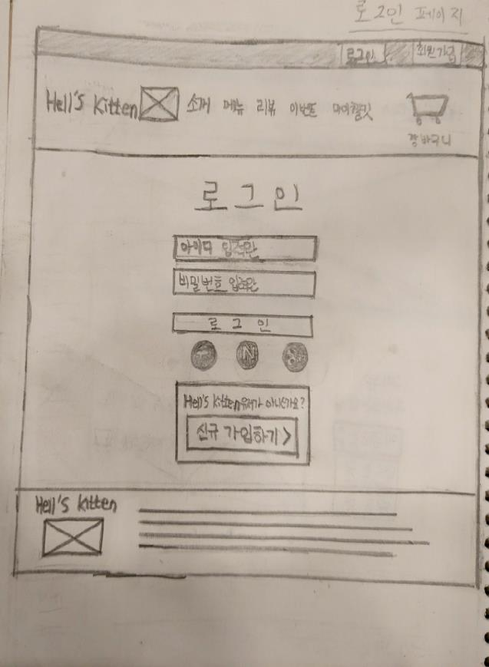
Part 3
화면설계
메인 페이지
로그인
Hand Printing

Slide 14
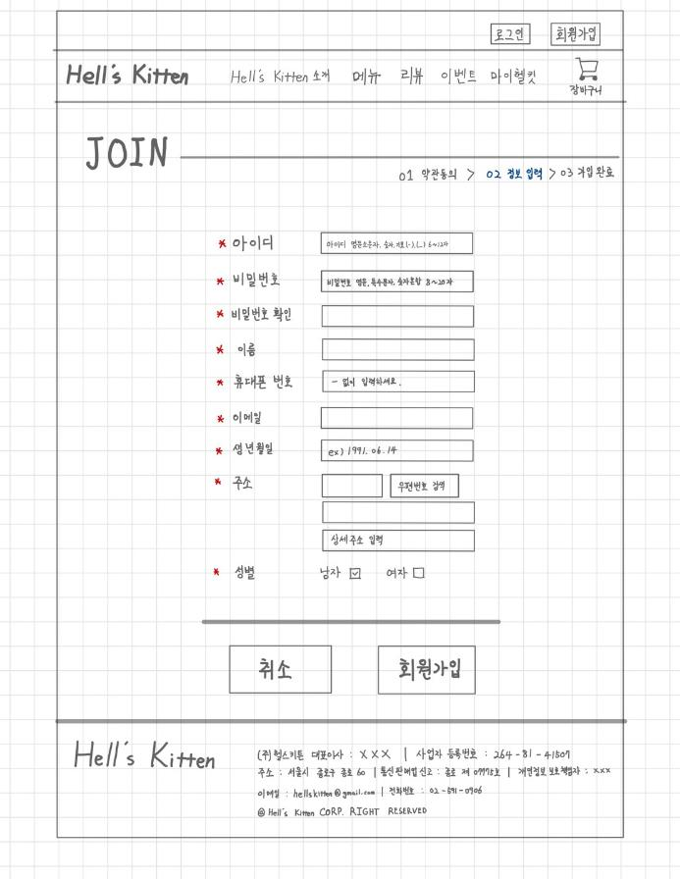
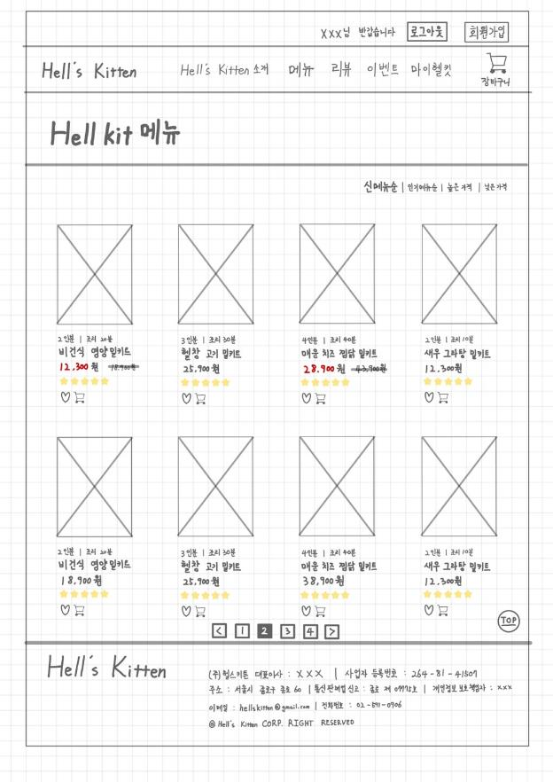
Part 3
화면설계
회원가입
상품 메뉴
Hand Printing

Slide 15
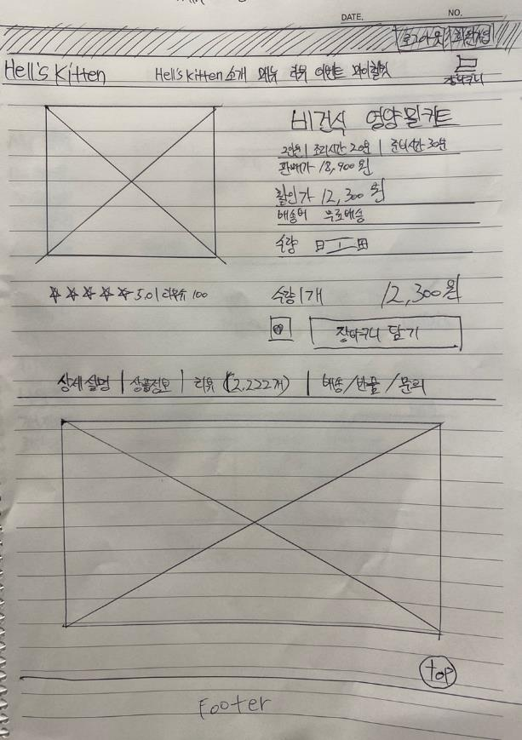
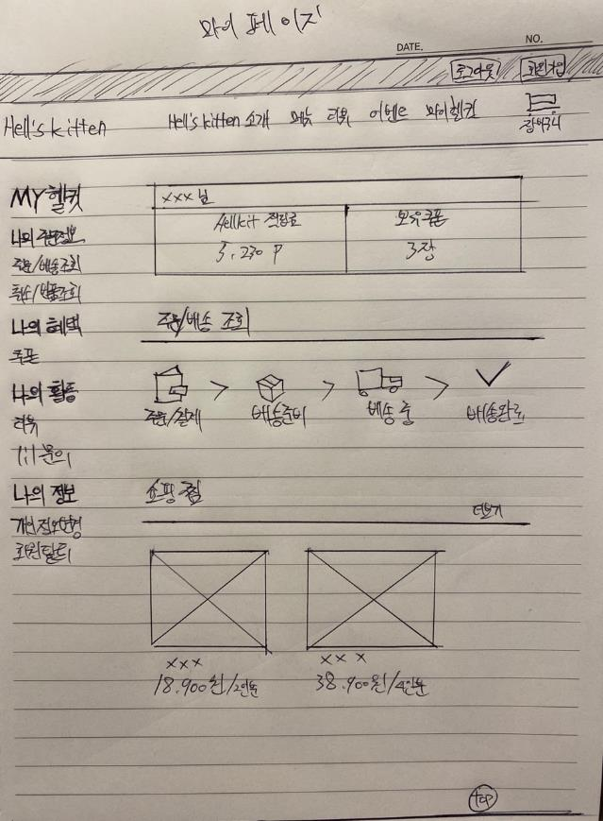
Part 3
화면설계
상품 상세
마이페이지
Hand Printing

Slide 16
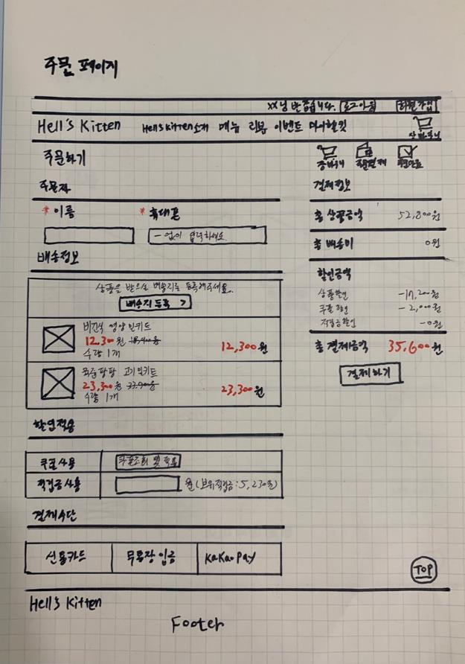
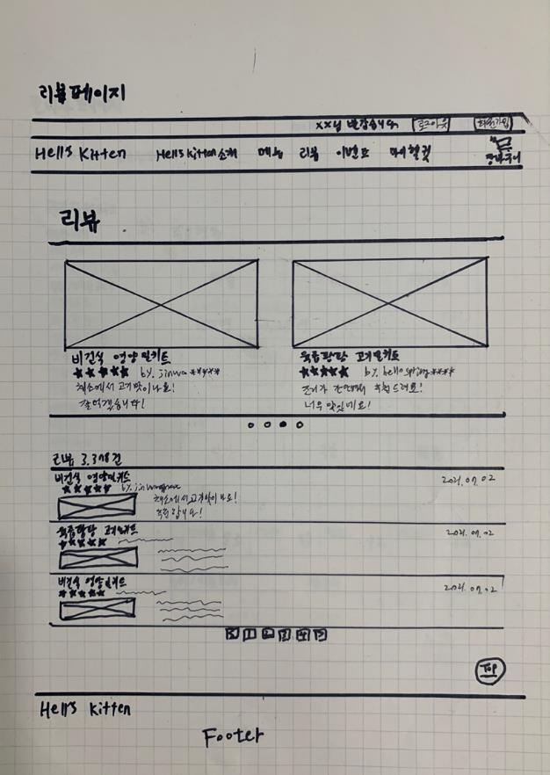
Part 3
화면설계
주문페이지
리뷰페이지
Hand Printing

Slide 17
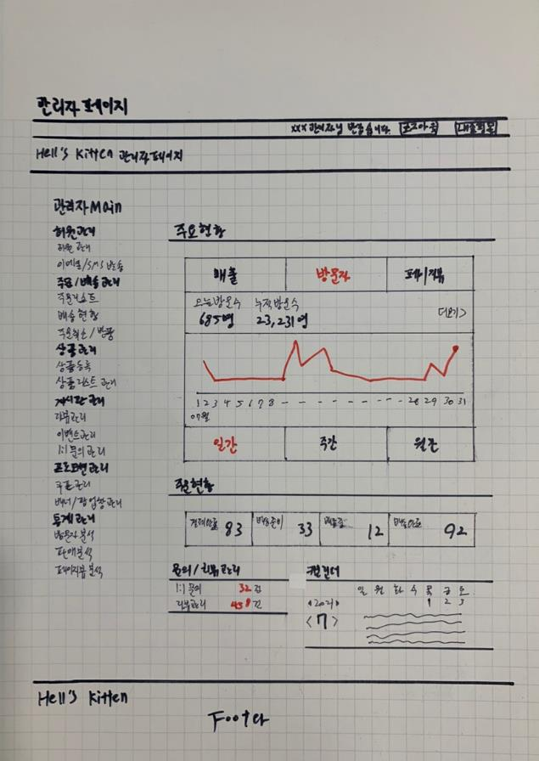
Part 3
화면설계
관리자페이지
Hand Printing

Slide 18
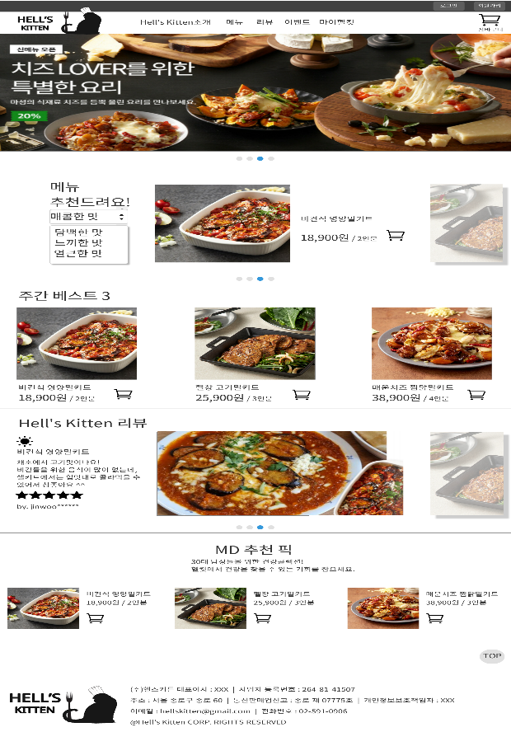
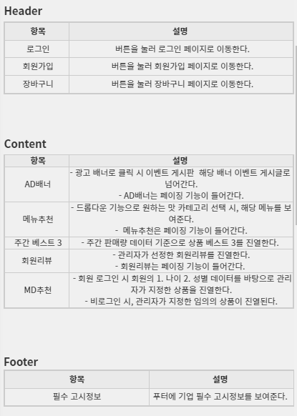
Part 3
화면설계
메인페이지
Wireframe

Slide 19
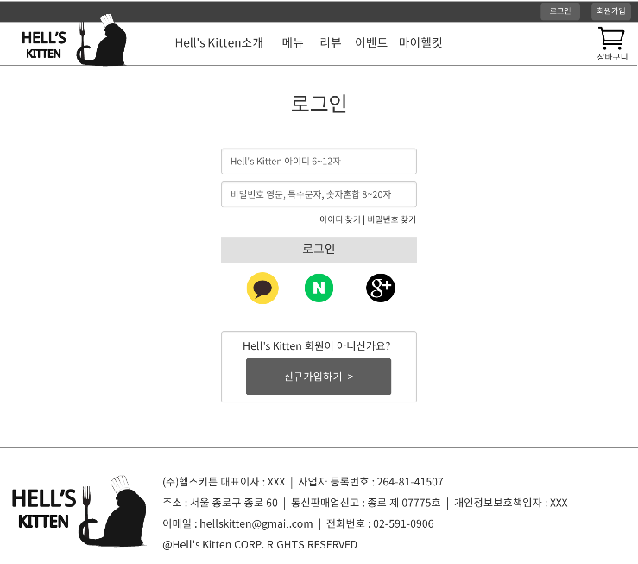
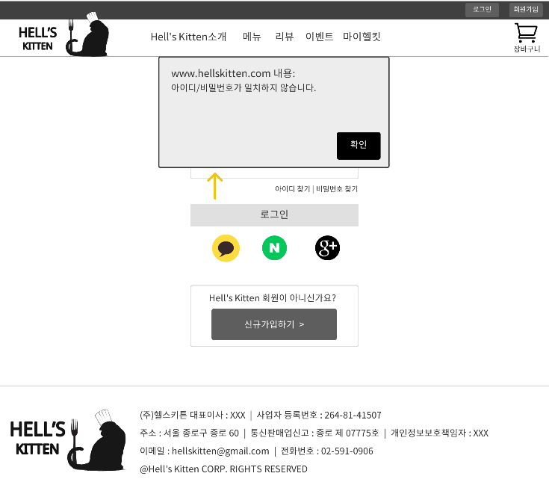
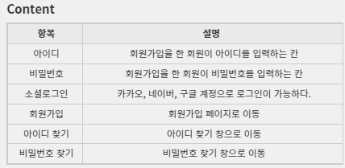
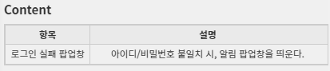
Part 3
화면설계
로그인
로그인_실패
Wireframe

Slide 20
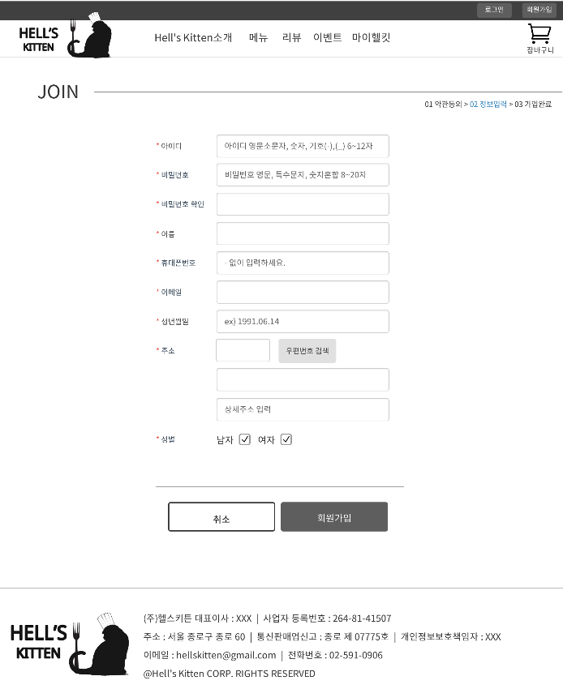
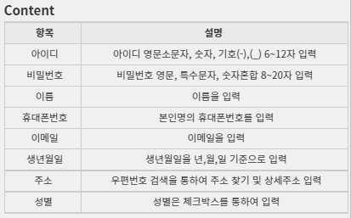
Part 3
화면설계
회원가입
Wireframe

Slide 21
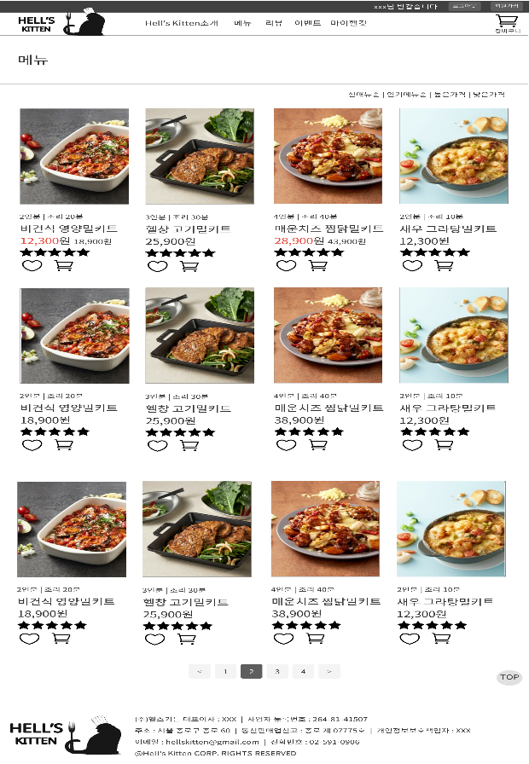
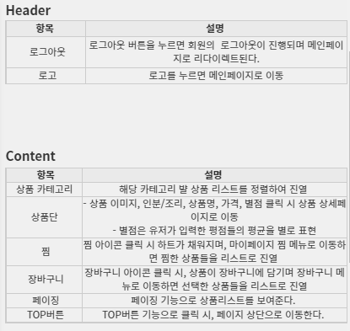
Part 3
화면설계
상품 메뉴
Wireframe

Slide 22
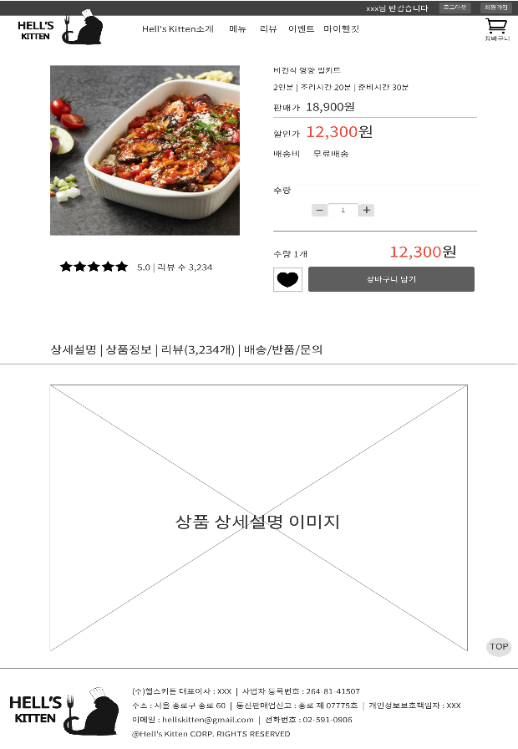
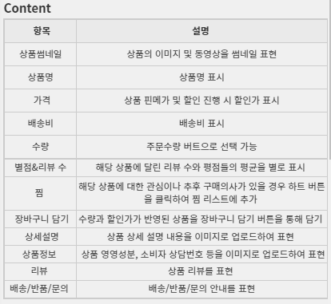
Part 3
화면설계
메뉴 상세
Wireframe

Slide 23
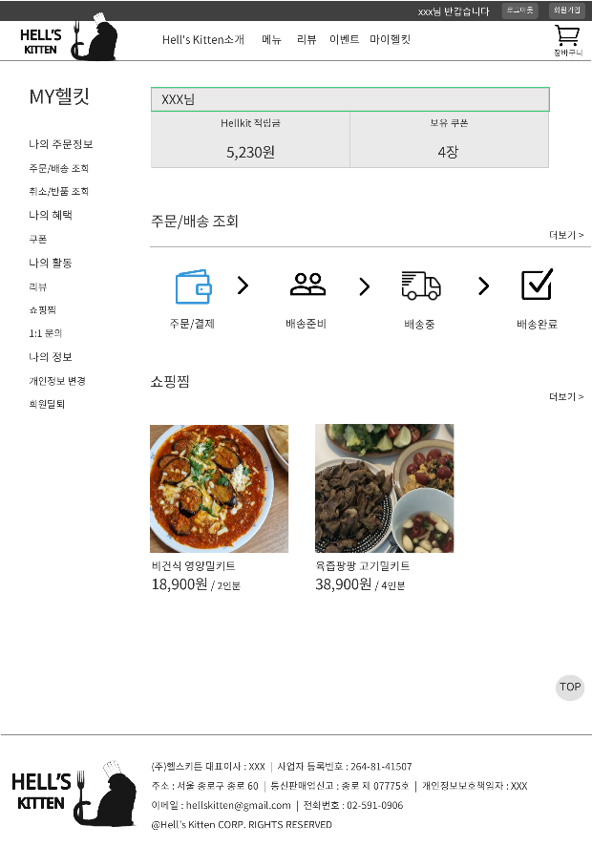
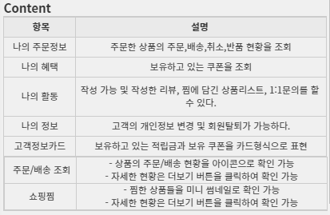
Part 3
화면설계
마이페이지
Wireframe

Slide 24
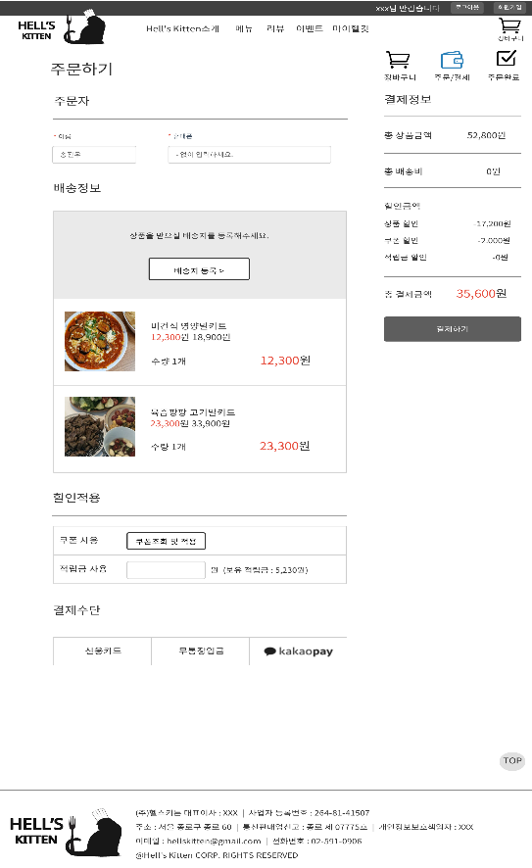
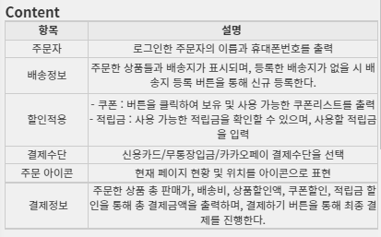
Part 3
화면설계
주문페이지
Wireframe

Slide 25
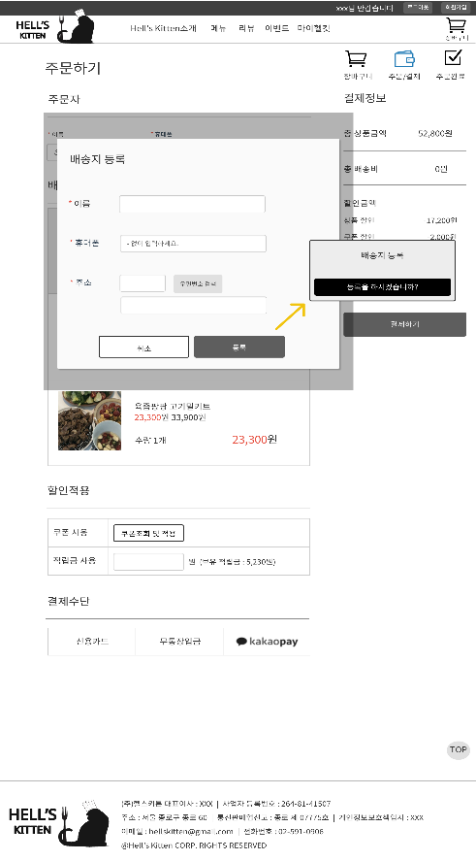
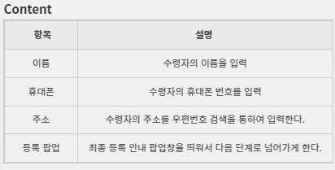
Part 3
화면설계
주문_배송지등록
Wireframe

Slide 26
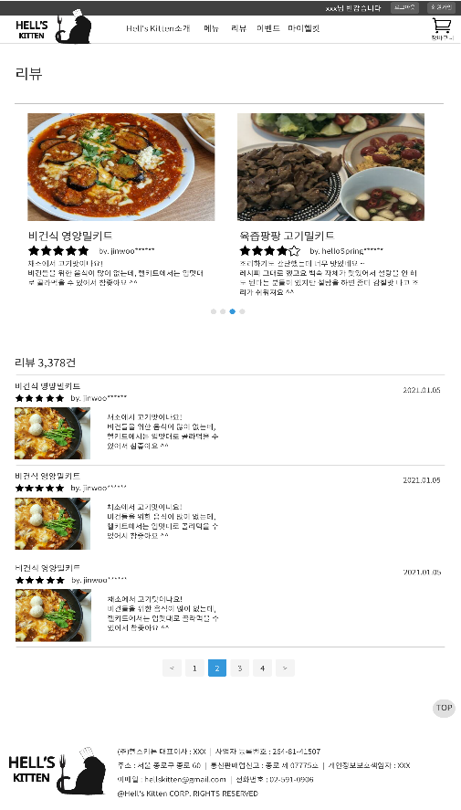
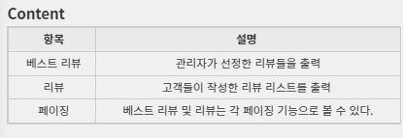
Part 3
화면설계
리뷰페이지
Wireframe

Slide 27
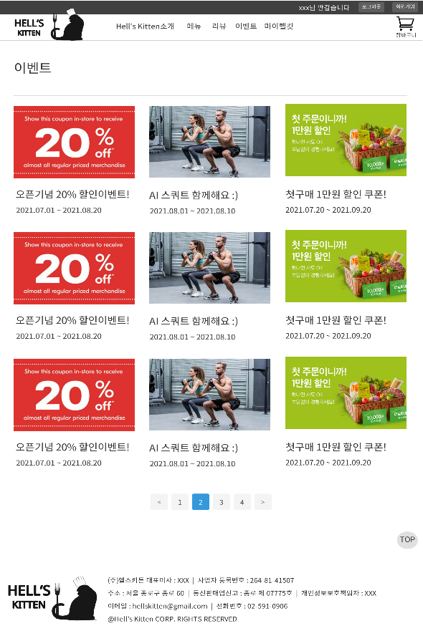
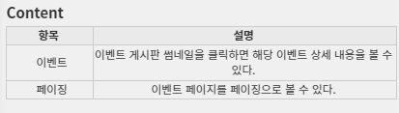
Part 3
화면설계
이벤트페이지
Wireframe

Slide 28
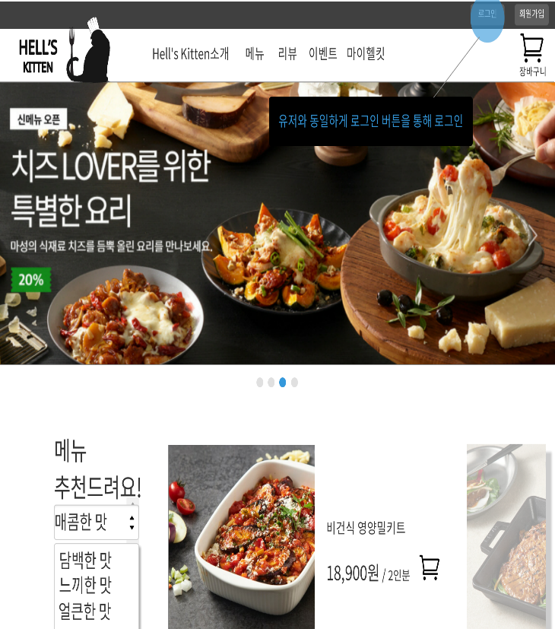
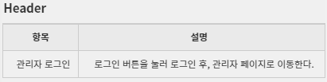
Part 3
화면설계
관리자_로그인
Wireframe

Slide 29
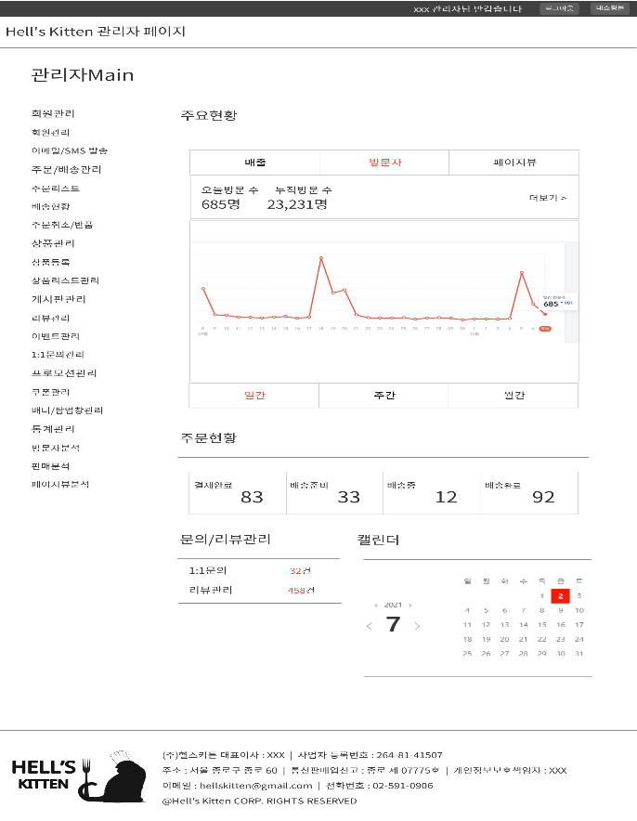
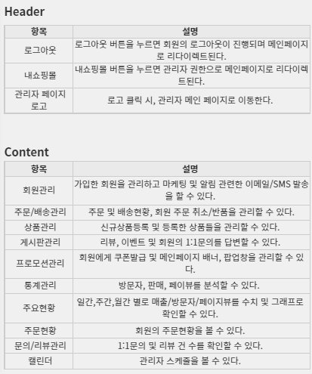
Part 3
화면설계
관리자_메인페이지
Wireframe

Slide 30
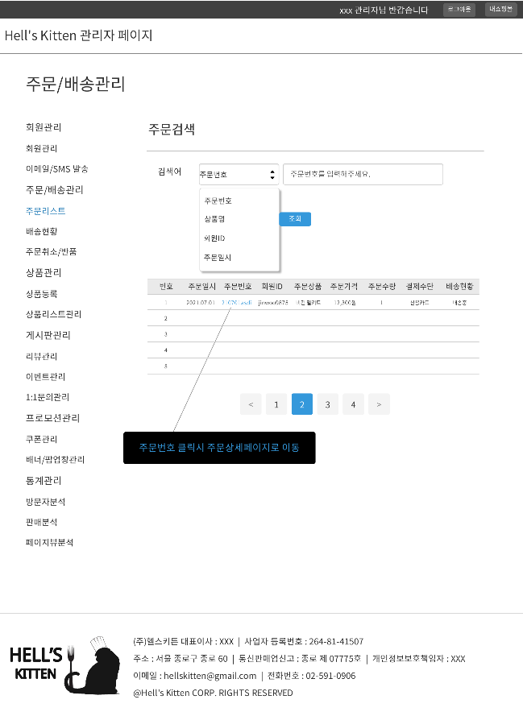
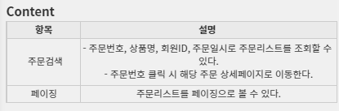
Part 3
화면설계
관리자_주문/배송
Wireframe

Slide 31
Part 4
소프트웨어 설계

Slide 32
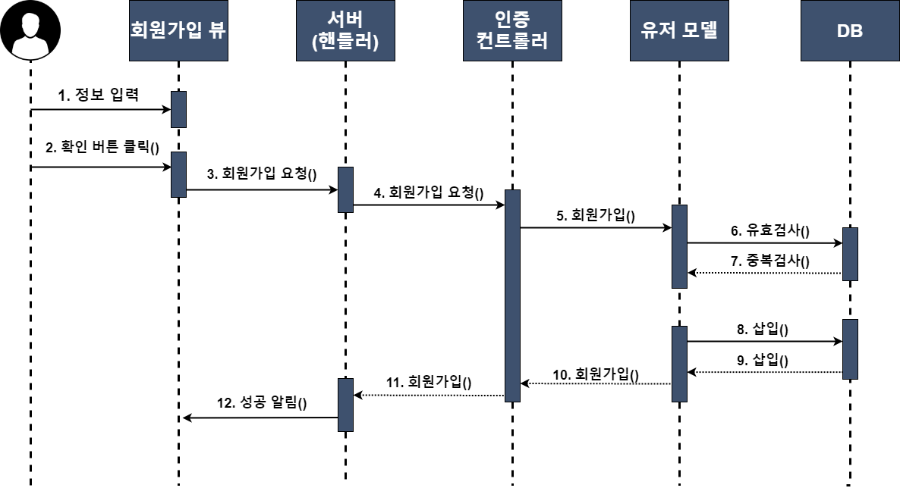
Part 4
시퀀스 다이어그램
회원가입 - 성공

Slide 33
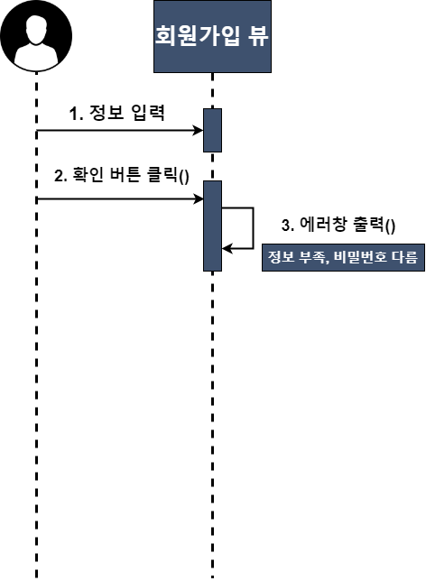
Part 4
시퀀스 다이어그램
회원가입 – 실패 (정보 부족)

Slide 34
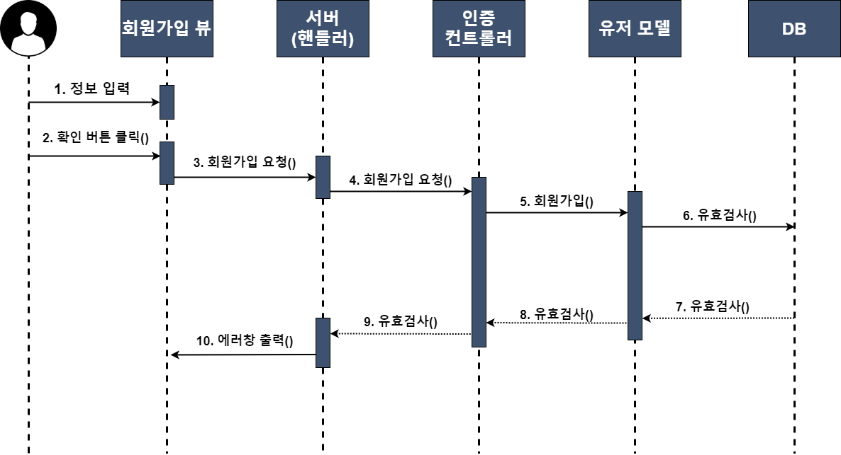
Part 4
시퀀스 다이어그램
회원가입 – 실패(계정 정보 중복)

Slide 35
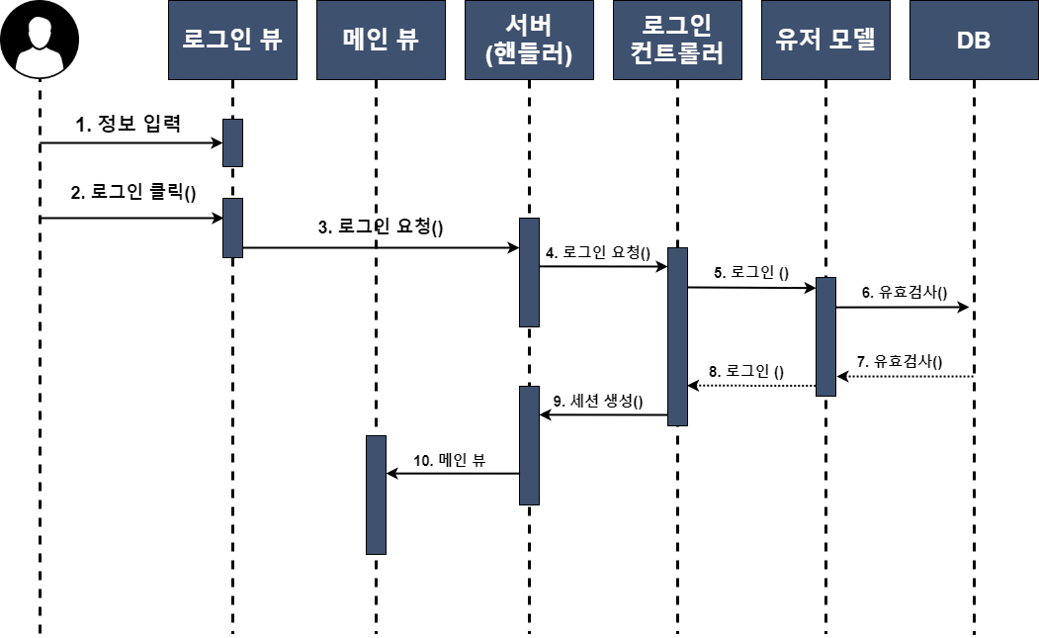
Part 4
시퀀스 다이어그램
로그인 - 성공

Slide 36
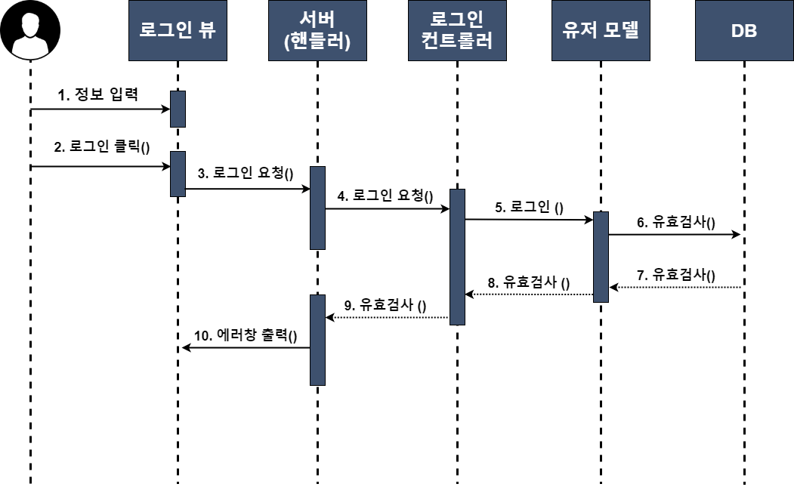
Part 4
시퀀스 다이어그램
로그인 - 실패

Slide 37
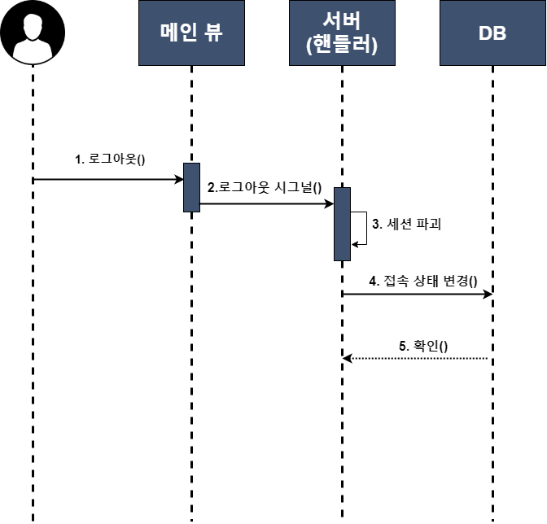
Part 4
시퀀스 다이어그램
로그아웃

Slide 38
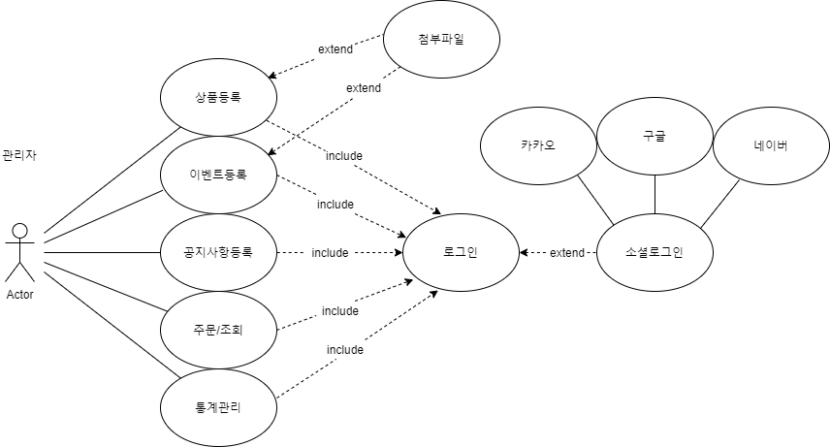
Part 4
유스케이스 다이어그램

Slide 39
Thank you

